Slide 1

わり算の筆算③
２けた，３けたでわるわり算です
最初は暗算できるわり算からです

Slide 2
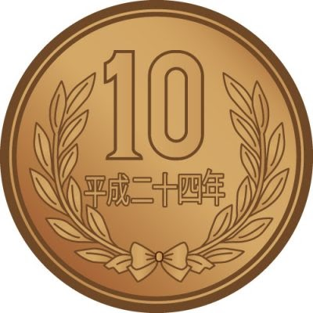
２けたの数でわるわり算（暗算）１
ツートムは80円持っています
① 80円のパンを買うと何個買えますか
１個
式は 80÷80＝１

Slide 3
２けたの数でわるわり算（暗算）１
ツートムは80円持っています
② 40円のアイスを買うと何個買えますか
２個
80÷40＝２
10円玉 10円玉
8こ ÷ 4こ ＝２

Slide 4
２けたの数でわるわり算（暗算）１
ツートムは80円持っています
② 40円のアイスを買うと何個買えますか
２個
80÷40＝２
40×２＝ 80
4こ×2＝8こ
10円玉 10円玉
8こ ÷ 4こ ＝２

Slide 5
２けたの数でわるわり算（暗算）１
ツートムは80円持っています
③ 20円のアメを買うと何個買えますか
４個
80÷20＝４
10円玉 10円玉
8こ ÷ 2こ ＝４

Slide 6
２けたの数でわるわり算（暗算）１
ツートムは80円持っています
③ 20円のアメを買うと何個買えますか
４個
80÷20＝４
20×4＝ 80
2こ×4＝8こ
10円玉 10円玉
8こ ÷ 2こ ＝４

Slide 7
２けたの数でわるわり算（暗算）２
④ 120円で60円のパンを買うと何個買えますか
2個
120÷60＝２ （60×2＝120）
⑤ 120円で40円のお茶を買うと何本買えますか
3本
120÷40＝３ （40×3＝120）
⑥ 120円で10円のアメを買うと何個買えますか
12個
120÷10＝12 （10×12＝120）

Slide 8
わり算の答えはかけ算でさがす
2×4＝8を使う
2×6＝12を使う
8÷2＝
4
12÷2＝
6
80÷2＝
40
120÷2＝
60
80÷20＝
4
120÷20＝
6
80÷40＝
2
120÷60＝
2

Slide 9
練習１
90÷30＝
3
120÷12＝
10
60÷30＝
2
350÷70＝
5
70÷70＝
1
480÷60＝
8
70÷7＝
10
400÷5＝
80

Slide 10
練習２
120÷3＝
40
540÷60＝
9
120÷30＝
4
540÷6＝
90
120÷40＝
3
400÷50＝
8
560÷70＝
8
２
800÷400＝

Slide 11
２けたの数でわると余りが出るわり算１
90円で20円の品物を買うと何個買えて
いくらあまりますか？
1
2
3
4
あまり
答え 4個買えて10円あまる
式は90÷20＝
4 あまり10
80

Slide 12
２けたの数でわると余りが出るわり算２
80円で30円の品物を買うと何個買えて
いくらあまりますか？
1
2
あまり
答え 2個買えて20円あまる
80÷30＝
2 あまり20
60

Slide 13

わると余りが出るわり算の練習１
90÷40＝
2
あまり
10
80÷50＝
1
あまり
30
70÷20＝
3
あまり
10

Slide 14
わると余りが出るわり算の練習２
90÷20＝
4
あまり
10
70÷30＝
2
あまり
10
50÷30＝
1
あまり
20

Slide 15
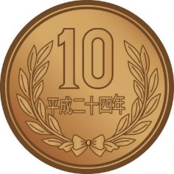
２けたの数でわると余りが出るわり算２
140円で30円の品物を買うと何個買えて
いくらあまりますか？
あまり20円
答え 4個買えて20円あまる
140÷30＝
４ あまり20
120

Slide 16
２けたの数でわると余りが出るわり算２
170円で50円の品物を買うと何個買えて
いくらあまりますか？
答え
3個買えて
20円あまる
170÷50＝
3
あまり20
150
460円で70円の品物を買うと何個買えて
いくらあまりますか？
答え
6個買えて
40円あまる
460÷70＝
6
あまり40
420

Slide 17
わると余りが出るわり算の練習３
180÷40＝
4
あまり20
130÷20＝
6
あまり10
390÷60＝
6
あまり30
490÷50＝
9
あまり40
500÷90＝
5
あまり50

Slide 18
＜今度は筆算で解いてみよう＞
90円持っています。1個40円の品物はいくつ買えますか？また、いくら残りますか？
90÷40＝
２あまり10
２
４０）９０
８０
← 40×2＝80 2個買えて
１０
← 90－80＝10 10円残る

Slide 19
＜今度は筆算で解いてみよう＞
200円持っています。1個30円の品物はいくつ買えますか？また、いくら残りますか？
200÷30＝
６あまり20
６
３０）２００
１８０
← 30×6＝180 6個買えて
２０
← 200－180＝20
20円残る

Slide 20
わり算の答えはかけ算でさがす１
42÷21＝
2
36÷12＝
3
66÷22＝
3
99÷33＝
3
62÷31＝
2
84÷21＝
4
68÷34＝
2
82÷41＝
2

Slide 21
わり算の答えはかけ算でさがす２
50÷25＝
2
36÷18＝
2
75÷25＝
3
60÷15＝
4
100÷25＝
72÷24＝
3
4
76÷38＝
2
75÷15＝
5

Slide 22
２けた÷２けたのわり算の筆算１
３
①98の中に32は
いくつあるかと考える
３２）９８
９６
②32を何倍すると
だいたい98になるかと考える
２
③32×□＜98になる□を考える
答え．
３あまり２
①②③考え方はどれでもOK
それ以外でもOK

Slide 23
２けた÷２けたのわり算の筆算２
２
３５を何倍したら
８２の近くになるかを考える
３５）８２
７０
← ３５×２
１２
答え．２あまり12

Slide 24
２けた÷２けたのわり算の筆算３
２８を何倍したら
９３の近くになるかを考えると
３
30×3＝90なので3ぐらい？
２８）９３
８４
← ２８×３
９
答え．３あまり９
何倍かを見つける方法は人によって違うよ

Slide 25
２けた÷２けたのわり算の筆算４
２３を何倍したら
９３の近くになるかを考えると
４
２３）９３
20×4＝80なので4かな？
９２
← ２３×４
１
答え．４あまり１

Slide 26
練習
３
５
２
２３）７５
１４）７０
３４）９０
６９
７０
６８
６
０
２２

Slide 27
３けた÷２けたのわり算の筆算１
３５を何倍したら
１７５の近くになるか
５
３５）１７５
30×5＝150より5ぐらい？
１７５
← 35×５
０
答え．5
何倍かを見つける方法は人によって違うよ

Slide 28
３けた÷２けたのわり算の筆算２
３１を何倍したら
１２７の近くになるか
４
３１）１２７
30×4＝120だから
１２４
← 31×４
３
答え．４あまり３

Slide 29

３けた÷２けたのわり算の練習１
９
２
５４）４８７
４５）１１０
４８６
９０
１
２０
５×９＝４５
４５×２＝９０
1けた見るか2けた見るかは問題によって
人によってちがう

Slide 30
３けた÷２けたのわり算の練習２
３
５
４６）１５５
３５）１８０
１３８
１７５
１７
５
４×３＝１２
４×４＝１６
３×５＝１５
３×６＝１８

Slide 31
３けた÷２けたで商が2けたになる場合１
２
１
３２）６７４
まず67÷32を考える
６４０
← ① 32×２0＝640
３４
← ② 674－640＝34
３２
← ③ 32×1＝32
２
← ④ 34－32＝2

Slide 32
３けた÷２けたで商が2けたになる場合２
２
３
２４）５５２
まず55÷24を考える
４８０
← ① 24×２0＝480
７２
← ② 552－480＝72
７２
← ③ 24×3＝72
0
← ④ 72－72＝0

Slide 33
練習
0
30
10
30
3
2
24）730
23）736
35）474
690
720
350
46
10
124
46
これで終了
105
0
19

Slide 34
練習２
0
20
30
20
3
4
13）314
34）683
25）825
260
680
750
54
3
75
52
これで終了
75
2
0

Slide 35
練習3
0
50
30
30
0
2
24）768
19）950
28）861
720
950
840
48
0
21
48
これで終了
これで終了
0

Slide 36
どの位から商が立つかはどこで分かる？
４３＜６８
１
５
４３）６８４
４３）３７９
４３０
２５４
２１５
３９

Slide 37
どの位から商が立つかはどこで分かる？
４３＜６８
４３＞３７
１
５
４３）６８４
４３）３７９
４３０
２５４
２１５
３９

Slide 38
どの位から商が立つかはどこで分かる？
４３＜６８
４３＜３７９
１
５
８
４３）６８４
４３）３７９
４３０
３４４
２５４
３５
２１５
３９

Slide 39
どの位から商が立つかを考えて解こう
１
３
５
５２）７１２
５２）２８３
５２０
２６０
１９２
２３
１５６
３６

Slide 40
商が最初に立つ位を注意してわってみよう
６
２
１
４３）２９４
２２）４８３
２５８
４４
３６
４３
２２
４×６＝２４
４×７＝２８
２１

Slide 41
商が最初に立つ位を注意してわってみよう
２
２
７
１３）２９４
６２）４８３
２６
４３４
３４
４９
２６
６×７＝４２６×８＝４８
８

Slide 42
4けた÷２けたのわり算の問題１
26）9646
26）1485

Slide 43
4けた÷２けたのわり算の問題１
１
300
7
26）9646
26）1485
7800
1846
1820
26
26
0

Slide 44
4けた÷２けたのわり算の問題１
7
１
50
300
7
26）9646
26）1485
7800
1300
1846
185
1820
182
26
3
26
0

Slide 45
4けた÷２けたのわり算の問題２
23）5415
18）1574

Slide 46
4けた÷２けたのわり算の問題２
200
3
5
23）5415
18）1574
4600
81
69
125
115
10

Slide 47
4けた÷２けたのわり算の問題２
200
3
5
7
80
23）5415
18）1574
1440
4600
81
134
69
126
125
8
115
10

Slide 48
4けた÷２けたのわり算の問題３
13）2795
13）2715

Slide 49
4けた÷２けたのわり算の問題３
200
1
5
13）2795
13）2715
2600
195
130
65
65
0

Slide 50
4けた÷２けたのわり算の問題３
200
200
1
5
0
13）2795
13）2715
2600
2600
195
11
130
13>11なので
十の位に0と書く
65
65
0

Slide 51
4けた÷２けたのわり算の問題３
200
200
1
5
0
8
13）2795
13）2715
2600
2600
195
115
130
104
65
11
65
0
次の位まで見て
115÷13を考える

Slide 52
4けた÷２けたのわり算の問題４
32）9824
53）4453

Slide 53
4けた÷２けたのわり算の問題４
300
0
32）9824
53）4453
9600
22
32>22なので
十の位に0と書く

Slide 54
4けた÷２けたのわり算の問題４
300
0
7
32）9824
53）4453
9600
224
224
0
次の位まで見て
224÷32を考える

Slide 55
4けた÷２けたのわり算の問題４
300
0
7
4
80
32）9824
53）4453
9600
4240
224
213
224
212
1
0
次の位まで見て
224÷32を考える
53より大きい数で
ないとわれません

Slide 56
4けた÷３けたのわり算の問題１
314）7536
625）6892

Slide 57
4けた÷３けたのわり算の問題１
314より大きな数をわる
20
4
314）7536
625）6892
6280
1256
1256
0

Slide 58
4けた÷３けたのわり算の問題１
625より大きな数をわる
10
20
1
4
314）7536
625）6892
6280
6250
1256
642
1256
625
0
17

Slide 59
4けた÷３けたのわり算の問題2
153）4479
247）5136

Slide 60
4けた÷３けたのわり算の問題2
20
9
153）4479
247）5136
3060
1419
1377
42

Slide 61
4けた÷３けたのわり算の問題2
20
20
9
0
153）4479
247）5136
3060
4940
1419
196
1377
これで終了
42

Slide 62
わり算の筆算のまとめ
7
2
3
１
0
36）252
28）668
313）3249
252
56
313
0
108
119
84
24

Slide 63
□にあてはまる数字を考えてみよう
÷3＝60
180
3×60＝180
÷30＝4
30×4＝120
120
50
250÷5＝50
250÷ ＝5
1500÷ ＝100
1500÷100＝15
15

Slide 64
□にあてはまる数字を考えてみよう
270÷40＝ 6 あまり
30
270－40×6＝30
130
÷30＝ 4 あまり 10
30×4＋10＝130
260÷ ＝ 3 あまり 50
70
260－50＝210
210÷3＝70

Slide 65
わり算の答えとあまりの関係
２３÷４＝５あまり３の関係から
等式を作ってみよう
４
× ＋ ＝ ２３
５
３
４
５
２３ － × ＝ ３
２３ － ３ ＝ ×
４
５

Slide 66
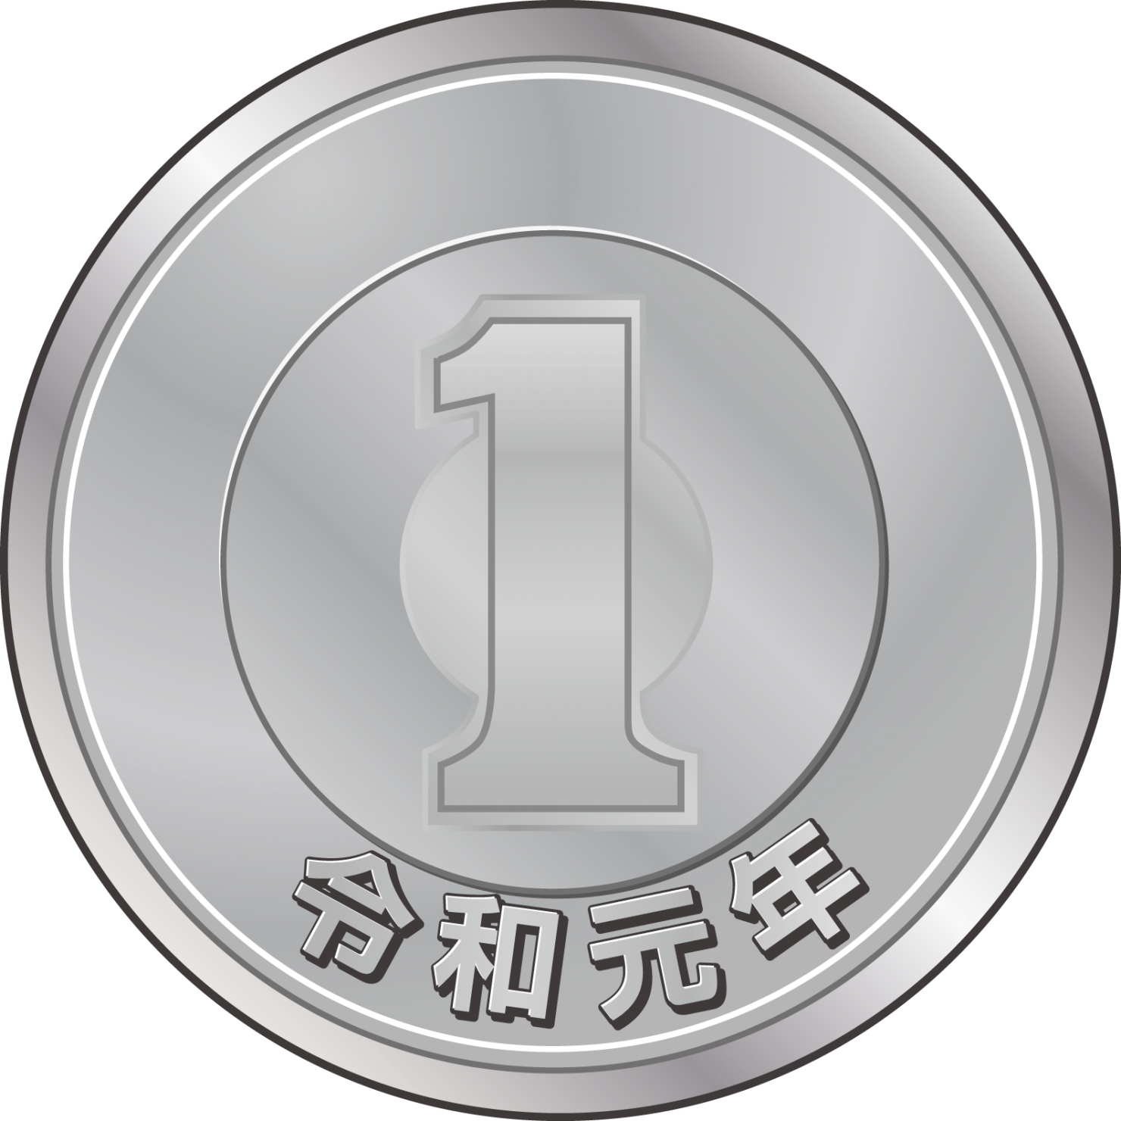

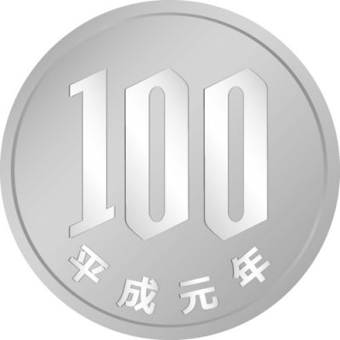
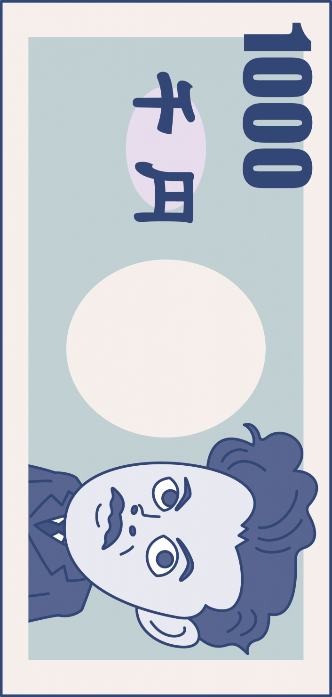
どんなことに気がついたかな？
6÷2＝
60÷20＝
600÷200＝
6000÷2000＝

Slide 67
どんなことに気がついたかな？
6÷2＝
3
60÷20＝
600÷200＝
6000÷2000＝

Slide 68
どんなことに気がついたかな？
6÷2＝
3
60÷20＝
3
600÷200＝
6000÷2000＝

Slide 69
どんなことに気がついたかな？
6÷2＝
3
60÷20＝
3
600÷200＝
3
6000÷2000＝

Slide 70
どんなことに気がついたかな？
6÷2＝
3
60÷20＝
3
600÷200＝
3
6000÷2000＝
3

Slide 71
どんなことに気がついたかな？
6÷2＝
3
60÷20＝
3
600÷200＝
3
6000÷2000＝
3

Slide 72
一番上の式を参考にして答えよう
8÷2＝4
32÷4＝8
80÷20＝
4
320÷40＝
8
800÷200＝
4
3200÷40＝
80
8万÷2万＝
4
32万÷4万＝
8

Slide 73
一番上の式を参考にして答えよう
28÷7＝4
800÷400＝2
280÷70＝
4
800÷200＝
4
2800÷700＝
4
800÷100＝
8
280÷7＝
40
800÷ 50＝
16

Slide 74

工夫してわり算をしてみよう
両方の数を100でわってから計算しよう
9000÷500
7600÷400
＝90÷5
＝76÷4
＝18
＝19

Slide 75

工夫してわり算をしてみよう
10でわってから
４倍してから
9600÷30
2200÷25
＝960÷3
＝8800÷100
＝320
＝88
もちろん計算のやり方は自由だよ

Slide 76
文章題を解いてみよう１
１６０枚の色紙を３２人に同じ数だけ
分けます。１人分は何枚になりますか。
１６０÷３２＝
５
１人分は５枚

Slide 77
文章題を解いてみよう２
10
５００円で、１個４４円
のアイスを買えるだけ
買います。何個買えて、
何円あまりますか。
1
44）500
440
60
44
500÷44＝
11あまり16
16
11個買えて16円あまった

Slide 78

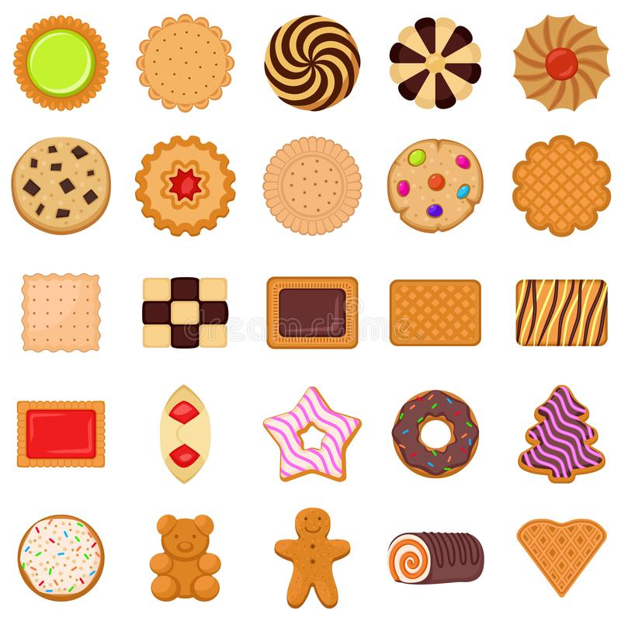
文章題を解いてみよう３
５人にお菓子を
同じ数だけ配ったら
１人分は４個で
３個あまりました。
お菓子は全部で
何個ありましたか。
４×５＋３＝23
23個
あまり

Slide 79
わり算の筆算③
どんな問題でも解けるためには
かけ算九九がスラスラ
出てくるようにしよう

